Slide 1

მევენახეობა-მეღვინეობის ისტორია აჭარაში
სსიპ აჭარის მუზეუმი
ა. კახიძის სახელობის აჭარის არქეოლოგიური მუზეუმის
ექსპოზიციის სამსახურის უფროსი, არქეოლოგიის აკადემიური დოქტორი
იზოლდა დუმბაძე
izodumbadze74@gmail.com
2024 წ.

Slide 2
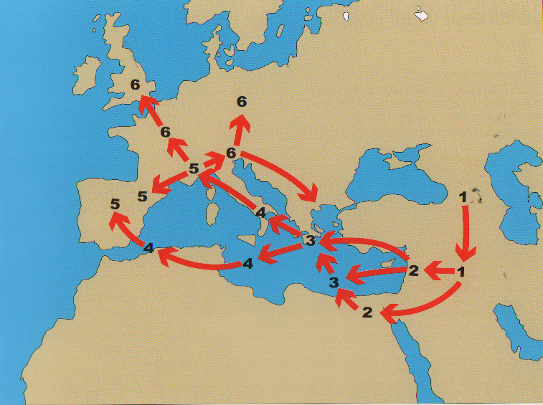
ჰიუ ჯონსონის მიერ შედგენილი მევენახეობა-მეღვინეობის განვითარების ეტაპების რუკა
საქართველო და მესოპოტამია - ძვ.წ. 6000 წ.
ეგვიპტე და ფინიკია - ძვ.წ. 3000 წ.
საბერძნეთი - ძვ.წ.2000 წ.
იტალია, სიცილია და ჩრ. აფრიკა - ძვ.წ.1000 წ.
ესპანეთი, პორტუგალი და სამხ. საფრანგეთი - ძვ.წ. 500
რუსეთი, რუმინეთი, დიდი ბრიტანეთი, ჩრ. ევროპა -

Slide 3
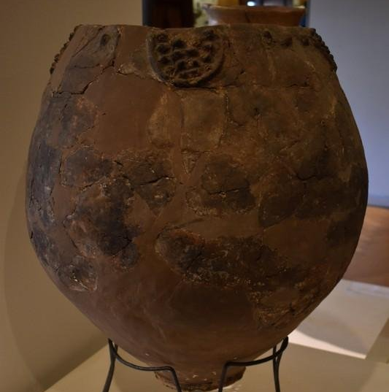
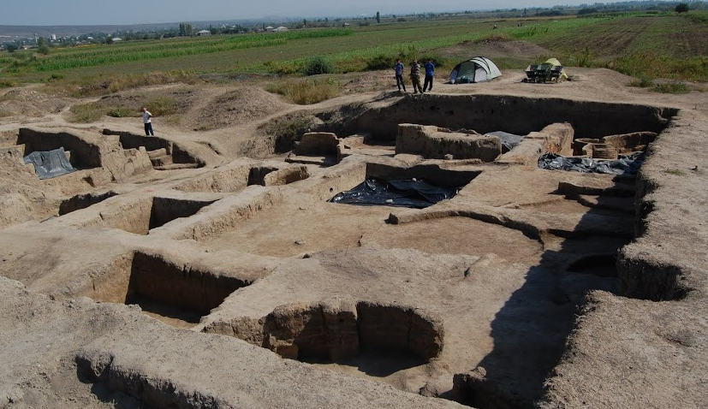
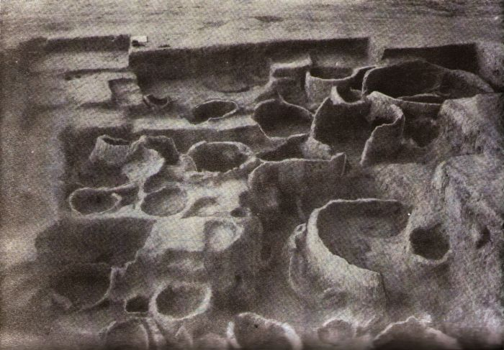
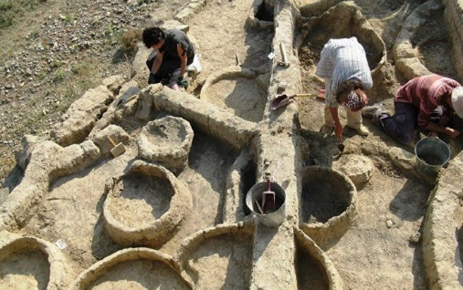
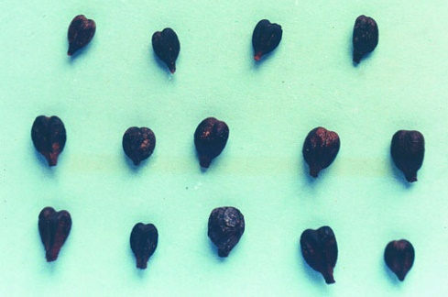
შულავერ - შომუთეფეს კულტურა ძვ.წ. VI ათასწლეული

Slide 4
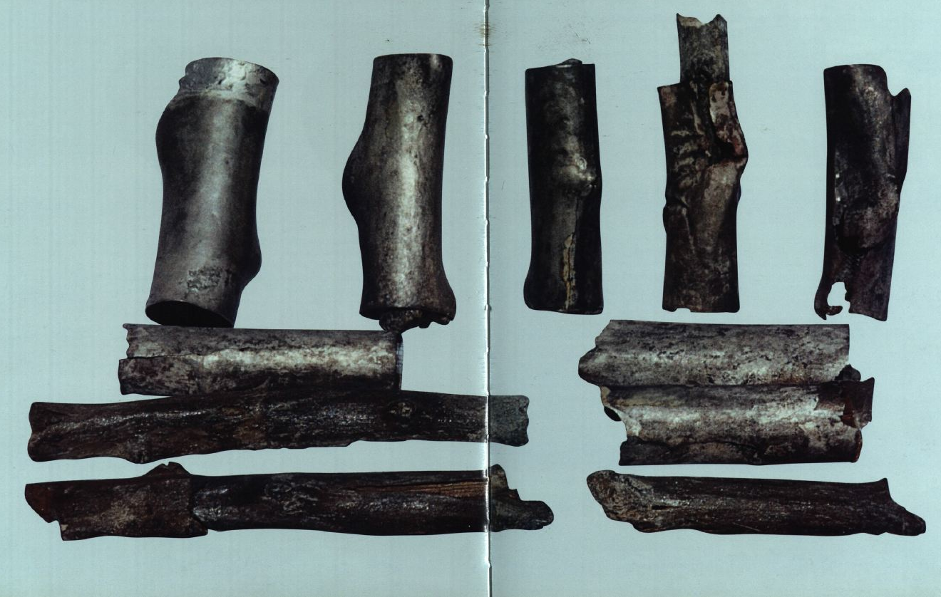
მტკვარ-არაქსის კულტურა ძვ.წ. IV-III ათასწ.

Slide 5
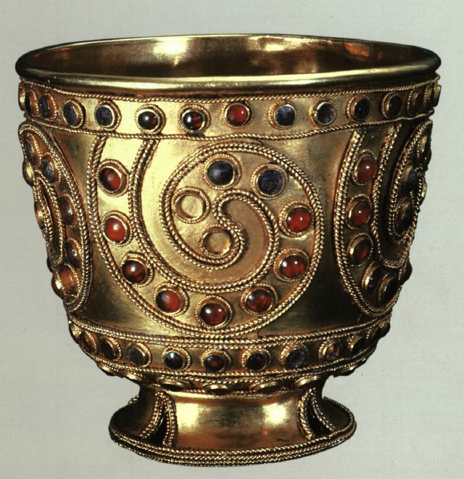
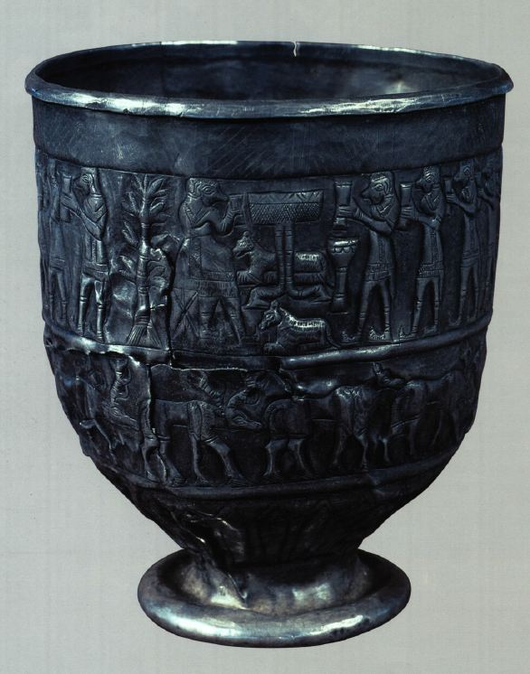
თრიალეთის კულტურა
ძვ.წ. III – II ათასწლეულები

Slide 6
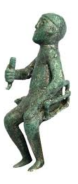
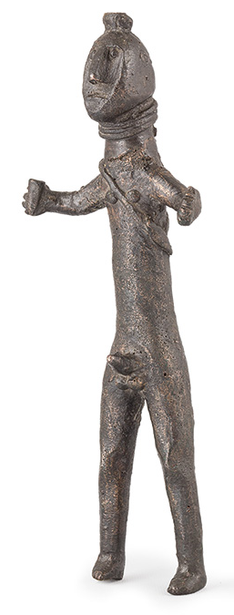
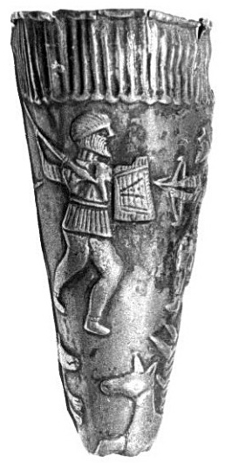
ბრინჯაოს ქანდაკება ყანწით. ვანი. თამადა - ძვ.წ. VII ს.
ყანწი-რიტონი ზემო რაჭა გვიანანტიკური ხანა
კახეთი-გურჯაანი, მელაანი. შიშველი მამაკაცის ბრინჯაოს ფიგურა სასმისითა და სატევრით. ძვ.წ. IX-VII სს.

Slide 7

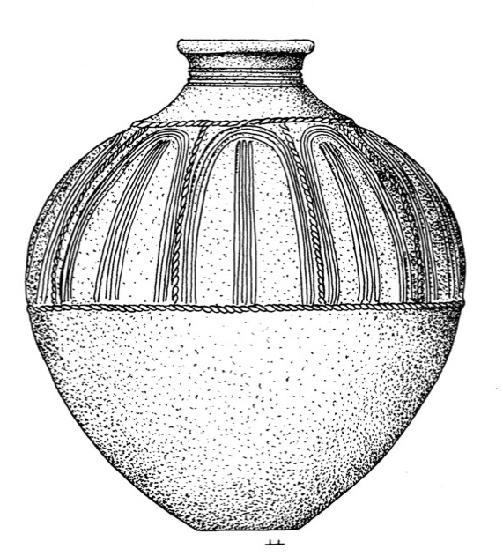

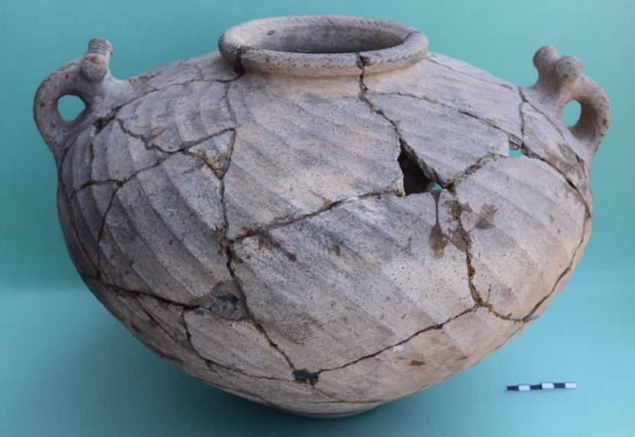
დ ე რ გ ე ბ ი გვიანბრინჯაო-ადრერკინის ხანა

Slide 8
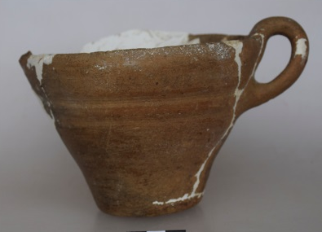
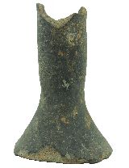
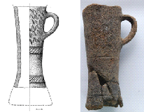
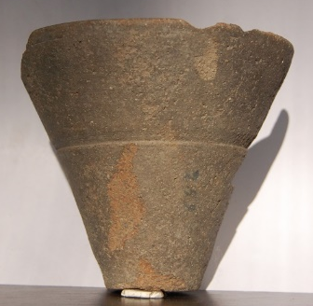
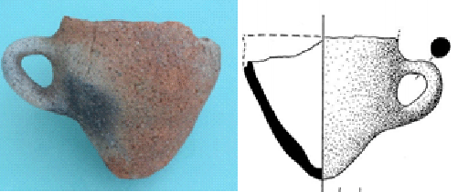
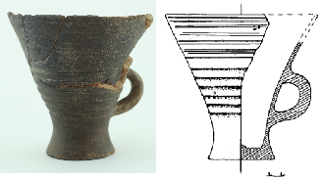
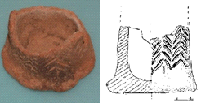
კოლხური სასმისები
ძვ.წ. VII –V სს

Slide 9
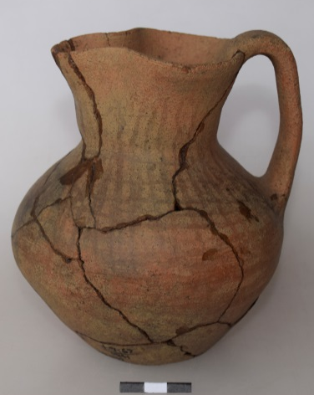
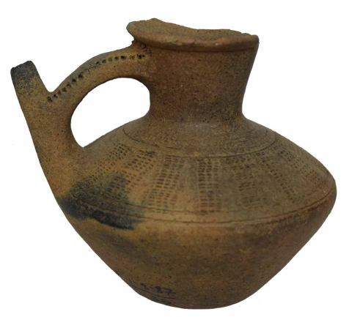
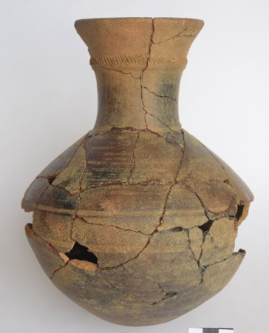
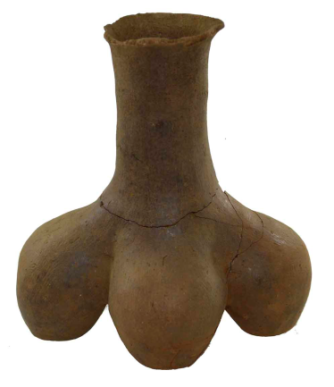
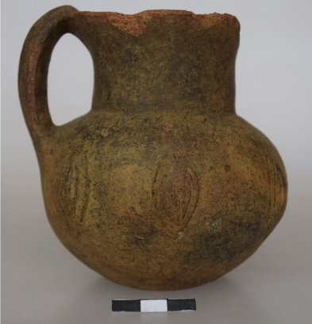
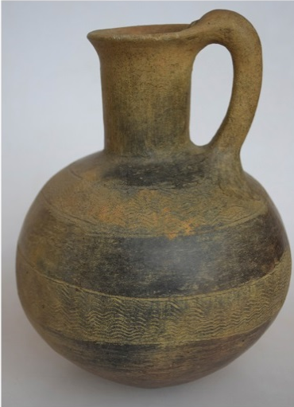


ანტიკური ხანა კოლხური სამაროვანი. სასუფრე ჭურჭელი

Slide 10
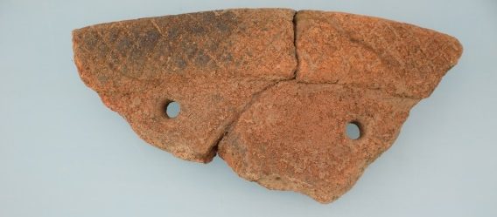
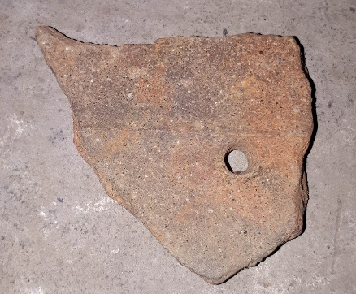
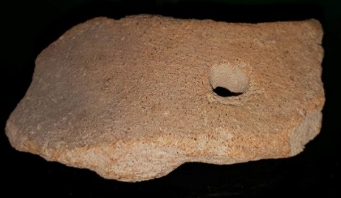
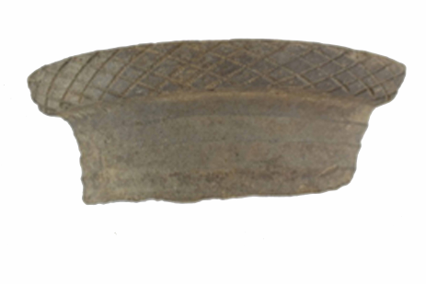
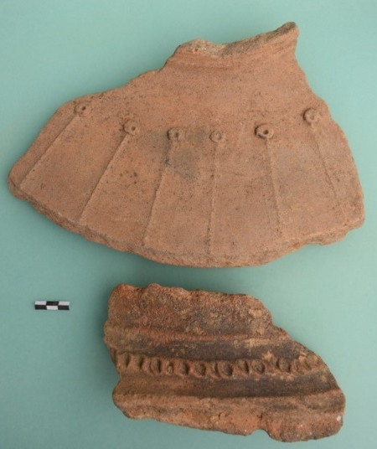
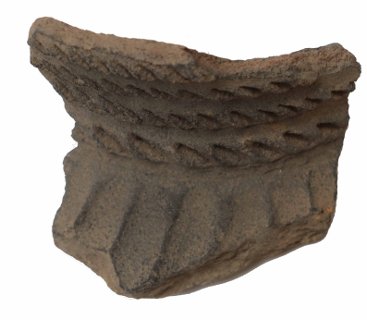
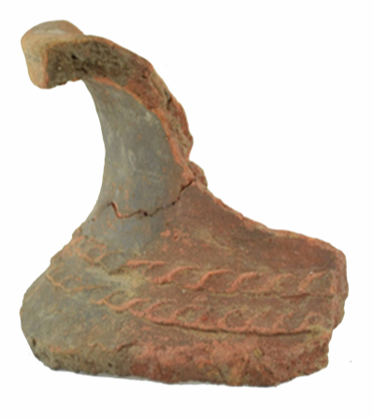
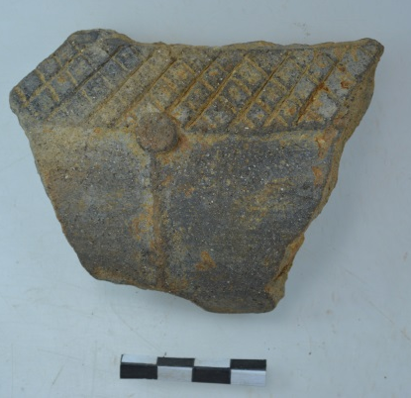
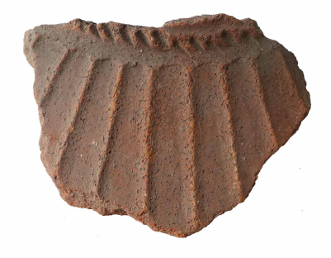
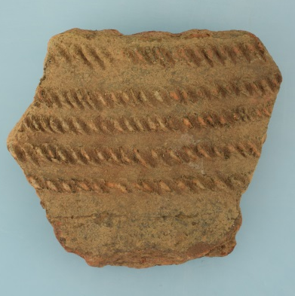
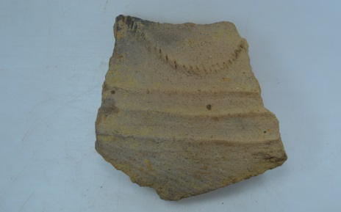
კოლხური ქვევრების ფრაგმენტები

Slide 11
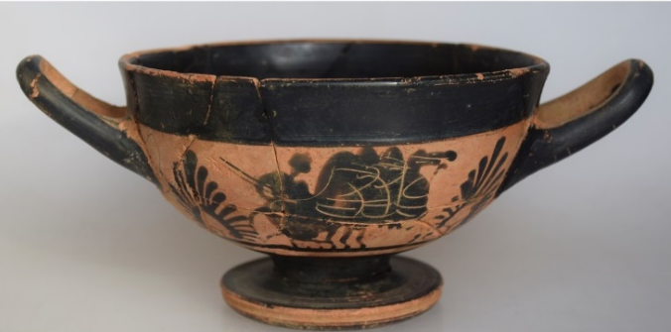
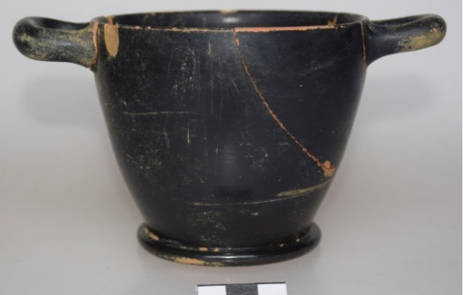
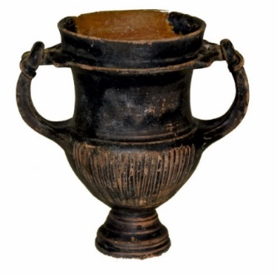
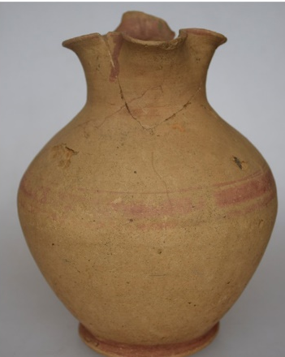
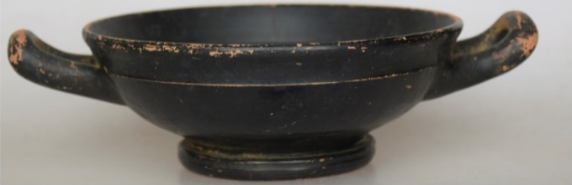
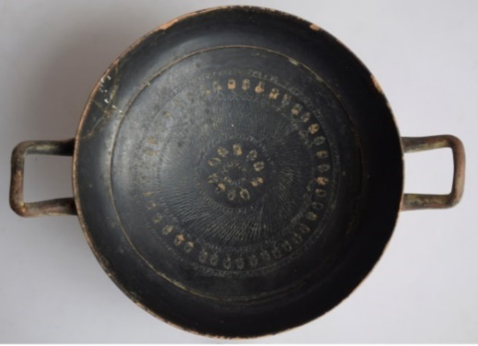
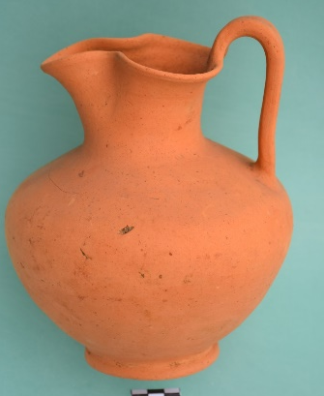
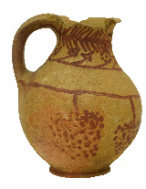
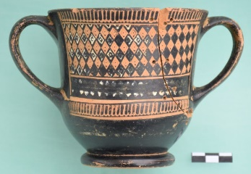

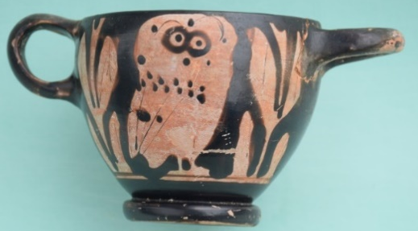
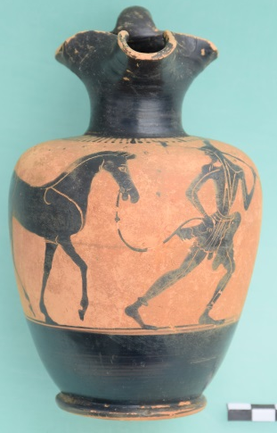
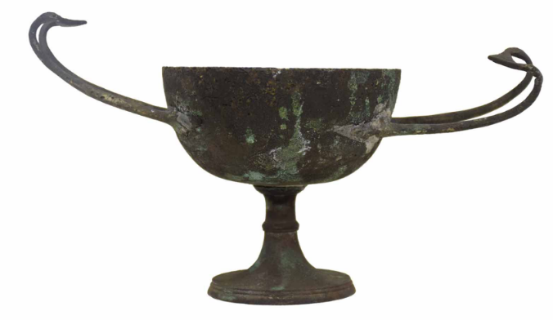


იმპორტული საღვინე ჭურჭლები

Slide 12




ბერძნული ნეკროპოლი. ძვ.წ V ს.
კრატერი - ღვინის გასაზავებელი ჭურჭელი

Slide 13





ღვინის სატრანზიტო ჭურჭელი ა მ ფ ო რ ე ბ ი

Slide 14




ქვევრ - სამარხები

Slide 15



დიონისე
დიონისე ან დიონისოსი— ძველბერძნულ მითოლოგიაში მევენახეობის, მეურნეობისა და მეღვინეობის, მცენარეულობის მფარველი ღვთაება. აგრეთვე ცნობილი როგორც ბახუსი ბერძნულსა და რომაულ მითოლოგიაში. მას მუდამ ახლდნენ მისი მხიარული სატირები ძველი ბერძნების რწმენით, დიონისეს კეთილგანწყობაზე დამოკიდებული იყო თუ როგორი იქნებოდა რთველი. ჰომეროსის თანახმად დიონისე არ შედის მთავარ ღმერთთა შემადგენლობაში, რის გამოც მისი კულტი ნაკლებად იყო გავრცელებული არისტოკრატიაში, სამაგიეროდ იგი დიდი პოპულარობით სარგებლობდა დაბალ ფენებში.

Slide 16













ქვის საწნახლები

Slide 17




ხის საწნახლები

Slide 18






Slide 19





ხიხანის და გვარას ციხეები

Slide 20

ჩაისუბნის მარანი 2012, 2017 წწ

Slide 21



ჩაისუბნის მარანი 2012, 2017 წწ

Slide 22


ჩაისუბნის მარანი 2012, 2017 წწ

Slide 23





ხელვაჩაურის მუნიციპალიტეტი.
სოფ: კაპნისთავის მარანი 2015 წ

Slide 24




ხელვაჩაურის მუნიციპალიტეტი.
სოფ: კაპნისთავის მარანი 2015 წ

Slide 25






ხელვაჩაურის მუნიციპალიტეტი.
სოფ: კაპნისთავის ღია ეთნოგრაფიული მუზეუმი

Slide 26









ხელვაჩაურის მუნიციპალიტეტი. სოფ: კაპნისთავის შემთხვევითი მონაპოვრები 2019 წ

Slide 27





ქედის მუნიციპალიტეტი სოფ. ზესოფელი 2018, 2021 წწ.

Slide 28






ქედის მუნიციპალიტეტი სოფ. ზესოფელი 2018 წ.

Slide 29






ქედის მუნიციპალიტეტი სოფ. ზესოფელი. 2018 წ.

Slide 30

ქედის მუნიციპალიტეტი სოფ. ზესოფელი 2021 წ.

Slide 31



3
1
2

Slide 32




Slide 33

ხელვაჩაურის მუნიციპალიტეტი მაჭახლის ხეობა.
სოფელი სინდიეთი

Slide 34









ხელვაჩაურის მუნიციპალიტეტი, მაჭახლის თემი სოფ. სინდიეთი 2021 წ.

Slide 35




ხელვაჩაურის მუნიციპალიტეტი, მაჭახლის თემი სოფ. სინდიეთი 2021 წ.

Slide 36






Slide 37










Slide 38


Slide 39






Slide 40










Slide 41





Slide 42








Slide 43
ქედის მუნიციპალიტეტი
სოფელი ზედა მახუნცეთი 2023-2024 წწ.

Slide 44




Slide 45



Slide 46




Slide 47





Slide 48






Slide 49


Slide 50

























Slide 51



Slide 52
სულთან სელიმ II -ის (1566-1574 წწ) დროს შედგენილი „ზემო აჭარის ლივის დიდი დავთარი“ ოსმალთა მიერ აჭარის აღწერის პირველი დოკუმენტი
ლალა მუსტაფა ფაშას ვაყუფ-ნამეები საქართველოს შესახებ. ვაყუფი გარკვეული პირობით, მფლობელობაში ოფიციალურად გადაცე-მული შემოსავალი, თანხა ან უძრავი ქონებაა. იგი გაიცემოდა, როგორც ცალკე პირზე, ისე დაწესებულებებზე უმთავრესად კი მეჩეთებზე. პირველი ნაწილი თარიღდება 1563 წლით, მეორე კი -1579 წლით. სახელმძღვანელოში ასევე შესულია 1722 წლით დათარიღებული დოკუმენტი ერთერთი სავაყუფო სოფელის დოლოგანის შესახებ. (შაშიკაძე, მახარაძე:2011:34-50;91-92).

Slide 53






2023-2024 წწ განხორციელებული სადაზვერვო ექსპედიციის შედეგები

Slide 54


სოფ. ყოროლისთავი
ზაზა ფაღავას საკარმიდამო ნაკვეთი
სოფ. ყოროლისთავი
გურამ ფუტკარაძის საკარმიდამო ნაკვეთი

Slide 55







ქედის მუნიც. სოფ. ორცვა
შემთხვევით გამოვლენილი ქვევრები

Slide 56












2024 წ განხორციელებული სადაზვერვო ექსპედიციის შედეგები

Slide 57
აჭარის აბორიგენული ვაზის ჯიშები
ბათომურა
კიბურა
მწვანურა
ბაღის ყურძენი
ბროლა
საწური
ვანურა
ღვანურა
ჭოტა
თურვანდი
ბურძღალა
შიშველი
ხარითვალა
პოვნილი
ორჯოხული
შავშურა
ცხენისძუძუ
ჩიტისთვალა
ჭიპაკური
ტყისყურძენა
ალმურა
ბუდეშური
მისკიეთა
აჭარული
ახალესკი
ვაიოს საფერავი
შავი ლივანურა
ჩხუმი
ჩხავერი
ცოლიკაური
ბუტკო
მახათური
კიბურა
მეკრენჩხი
წვიტე
კოლოში
მწვანე აჭარული
თეთრი კაიკაციშვილისეული

Slide 58








აბორიგენული ვაზის ჯიშები
ა ჭ ა რ ა შ ი

Slide 59
2014 წლიდან, „ასოციაცია ქართული ღვინო"-ს ინიციატივით და საქართველოს მთავრობის მხარდაჭერით, ღვინის ეროვნული სააგენტოს ხელმძღვანელობით განხორციელდა საერთაშორისო მულტიდისციპლინარული პროექტი „ქართული ვაზისა და ღვინის კულტურის კვლევა". მასში, ქართველ მეცნიერებთან ერთად, მონაწილეობდნენ პენსილვანიის, მონპელიეს, მილანის, კოპენჰაგენის, ტორონტოს უნივერსიტეტების, ისრაელის ვაისმანის ინსტიტუტისა და მონპელიეს აგრარული კვლევების ეროვნული ინსტიტუტის თანამშრომლები. პროექტის ფარგლებში პენსილვანიის უნივერსიტეტის პროფესორის პატრიკ მაკგოვერნის ხელმძღვანელობით ჩატარებული ბიომოლეკულარული კვლევების შედეგად მარნეულის რაიონში მდებარე ნეოლითის პერიოდის „გადაჭრილი გორის" და „შულავერის გორის" არქეოლოგიურ ძეგლზე უკანასკნელი პერიოდის გათხრების დროს აღმოჩენილი თიხის ჭურჭლის კედლებზე ღვინისათვის დამახასიათებელი ორგანული მჟავების (ღვინის მჟავა, ვაშლმჟავა, ქარვამჟავა და ლიმონმჟავა) არსებობა დადასტურდა, რაც Vitis vinifera-ს ვაზის ჯიშისგან დამზადებული ღვინის მარკერია. ჩატარდა ასევე პალეობოტანიკური კვლევები. ისრაელის ვაისმანის ინსტიტუტში განხორციელებული ლაბორატორიული კვლევების შედეგად C14-ის დათარიღების მეთოდით ნიმუშების ასაკი განისაზღვრა ძვ.წ. 6000-5800 წლებით, რაც 600 წლით უფრო ძველია, ვიდრე აქამდე უძველესად მიჩნეული ღვინის კვალი ზაგროსის მთიანეთიდან (ირანი). ამრიგად უახლესი კვლევის შედეგებით კიდევ ერთხელ დამტკიცდა, რომ საქართველოში ღვინოს ჯერ კიდევ ძვ.წ. 6000-5800 წლებში, ე.ი. 8000 წლის წინ აყენებდნენ. საქართველოში დღეისათვის 525 -ზე მეტი დასახელების ადგილობრივი ჯიშია ცნობილი. 2013 წლიდან იუნესკოს გადაწყვეტილებით, ქვევრში ღვინის დაყენების ქართული ტრადიციული მეთოდი არამატერიალური კულტურული მემკვიდრეობის ძეგლთა ნუსხაში შევიდა. .

Slide 60
მადლობა ყურადღებისთვის

